Slide 1
PLAN GIRA DEPORTIVA y SELECCIÓN DE BINOMIO CHILENO PARA JJOO PARÍS 2024

Slide 2
ANTECEDENTES
EN LA COMPETENCIA INDIVIDUAL DE ADIESTRAMIENTO ECUESTRE, REALIZADA EL TERCER DÍA EN LOS JUEGOS PANAMERICANOS SANTIAGO 2023, LA AMAZONA SVENJA GRIMM JUNTO A DOCTOR ROSSI GANARON UN CUPO PARA CHILE PARA PARTICIPAR EN LOS JUEGOS OLÍMPICOS PARÍS 2024.
SE REQUIERE DEFINIR LA FÓRMULA PARA DETERMINAR QUIÉN SERÁ EL BINOMIO QUE SE ADJUDICARÁ DICHO CUPO Y REPRESENTARÁ A CHILE EN LOS JJOO, POR LO QUE ESTA PRESENTACIÓN CONSTITUYE UNA PROPUESTA PARA DICHA DEFINICIÓN.
DE ACUERDO A LOS RESULTADOS OBTENIDOS DURANTE EL PROCESO DE SELECCIÓN DEL AÑO 2023, LA DEFINICIÓN DEL EQUIPO Y PARTICIPACIÓN EN LOS JJPP SANTIAGO 2023, LOS BINOMIOS CON MAYORES POSIBILIDADES DE REPRESENTAR A CHILE EN LOS JJOO DE PARIS 2024 SON :
SVENJA GRIMM / DOCTOR ROSSI
VIRGINIA YARUR / RONALDO

Slide 3
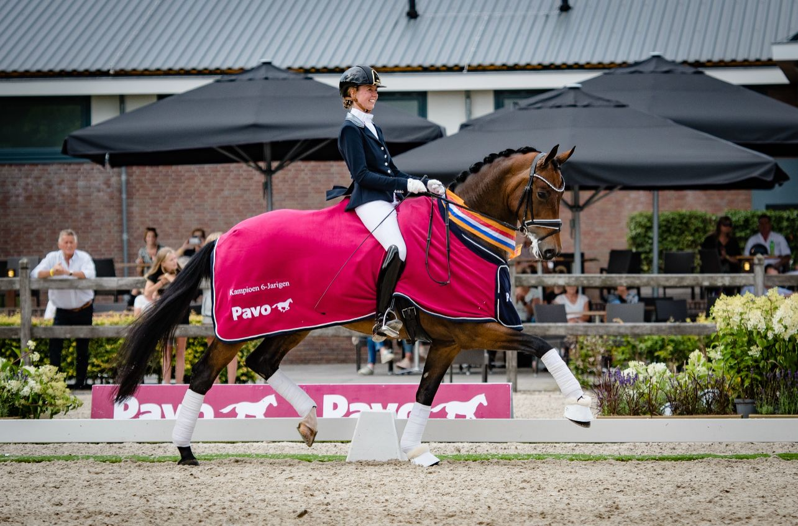
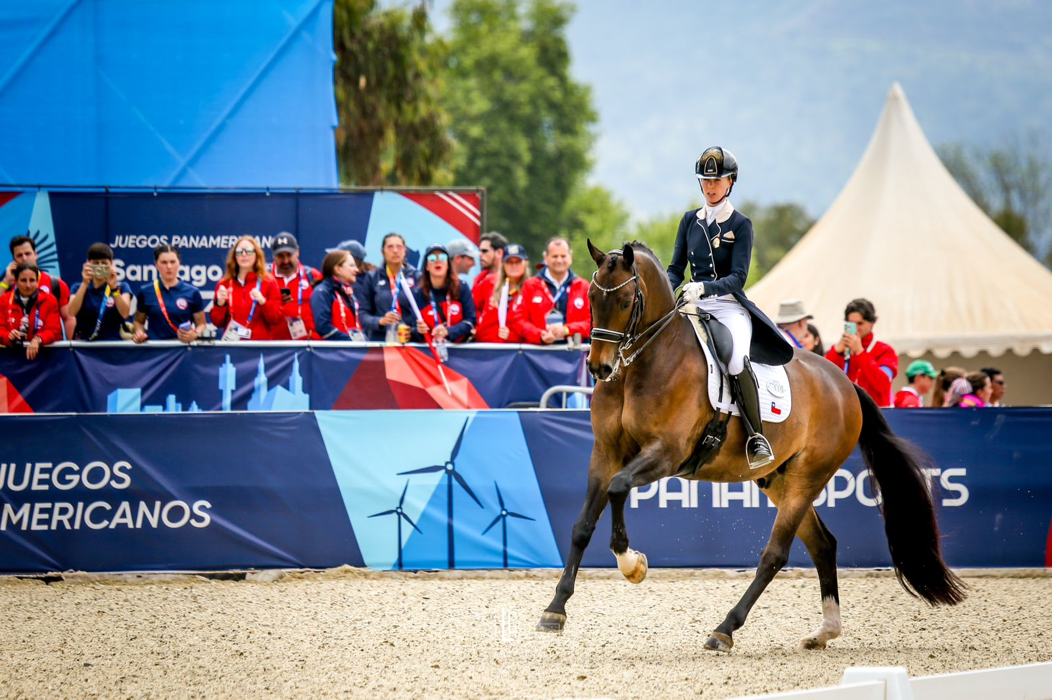
ANTECEDENTES
Svenja Grimm
Svenja y Kadiene, Campeonas de la PAVO CUP, Holanda, 2022.
Svenja y Dr Rossi, Juegos Panamericanos, Santiago, 2023.
JINETE DE NACIONALIDAD ALEMANA NACIONALIZADA CHILENA EN 2023.
CAMPEONA (Kadiene) Y FINALISTA (La Diva Lafayet y Madison) DE PAVO CUP Y VICECAMPEONA (Fall in Love) EN WORLD BREEDING CHAMPIONSHIP FOR YOUNG HORSES ERMELO, HOLANDA, ENTRE OTROS CAMPEONATOS EUROPEOS EN 2022.
PARTICIPACIÓN EN EQUIPO DE CHILE PARA JJPP SANTIAGO 2023, OBTENIENDO CUARTO LUGAR Y GANANDO EL CUPO EN COMPETENCIA INDIVIDUAL PARA REPRESENTAR A CHILE EN JJOO.

Slide 4
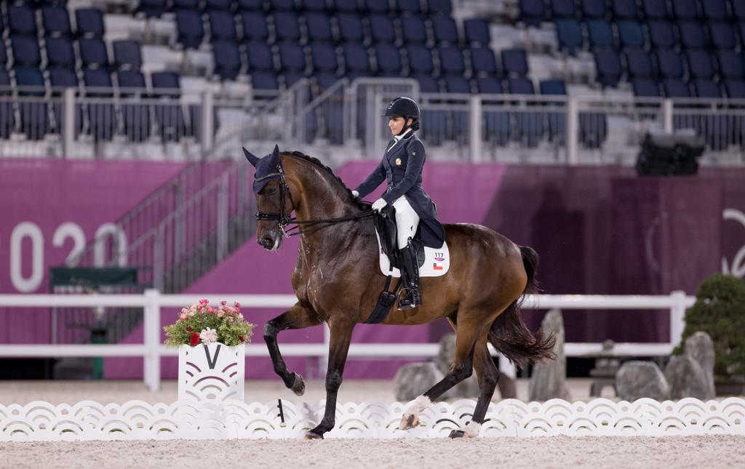
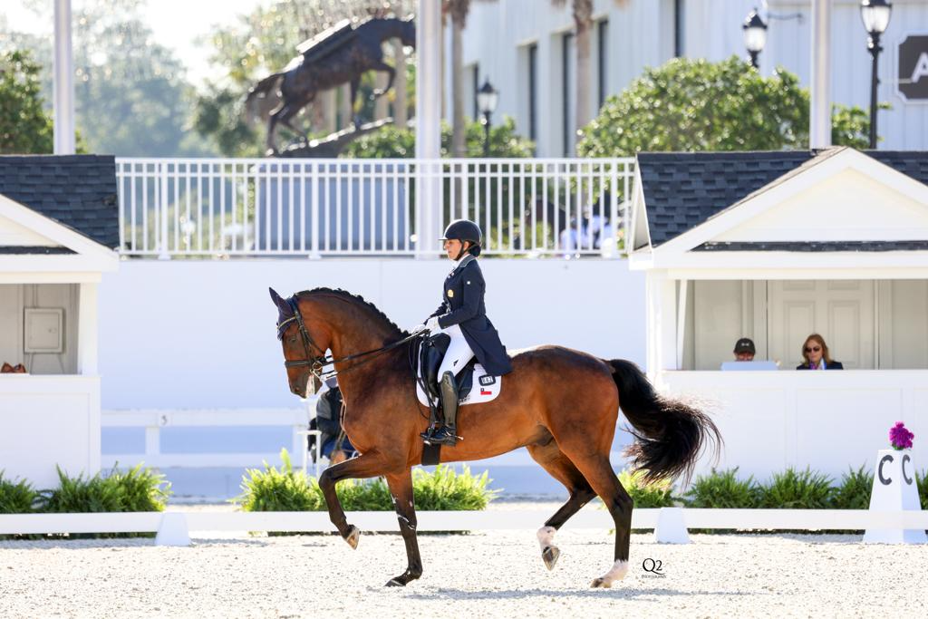
ANTECEDENTES Virginia Yarur
Virginia y Ronaldo, participación en JJOO Tokyo, 2021.
Virginia y Ronaldo, participación en GP en Ocala, USA, 2022.
JINETE CON CABALLOS RADICADOS EN WELLINGTON, USA.
PARTICIPACIÓN EN LOS JJOO TOKYO 2021 LLEVANDO NUESTRA BANDERA A LA LIGA MÁS IMPORTANTE DEL CIRCUITO MUNDIAL.
MEDALLISTA SUDAMERICANA EN DIVERSAS OPORTUNIDADES.
9ºLUGAR EN GP EN OCALA , USA, TEMPORADA 2022.
PARTICIPACIÓN EN EQUIPO DE CHILE PARA JJPP SANTIAGO 2023, OBTENIENDO CUARTO LUGAR.
.

Slide 5
ANTECEDENTES
EL PROCESO DE HABILITACIÓN PARA JJOO CONTEMPLA CUMPLIR CON MINIMUM ELEGIBILITY REQUIREMENTS MER^{(*):}
BINOMIO DEBE OBTENER UN MÍNIMO DE 67% EN PRUEBA DE GRAN PREMIO, TANTO POR UN JUEZ NIVEL 4 COMO POR LA MEDIA DE TODOS LOS JUECES DE LA COMPETENCIÓN, EN DOS EVENTOS HABILITATORIOS DISTINTOS DE TIPO CDI 3*/CDI 4*/ CDI 5*/ CDI-W / CDIO, REALIZADOS ENTRE EL 1.ENERO.23 y 24. JUNIO.24.
UNO DE ESOS EVENTOS CORRESPONDE A LOS JJPP^{(**),} POR LO QUE TANTO SVENJA (70,217%) COMO VIRGINIA (68,00%) YA TIENEN UN MER CUMPLIDO^{(***)}.
INDEPENDIENTE DE ELLO, EL PROCESO ESTARÁ ABIERTO PARA CUALQUIER BINOMIO CHILENO QUE CUMPLA CON LAS EXIGENCIAS Y REQUISITOS.
⁽*) QUALIFICATION SYSTEM – GAMES OF THE XXXIII OLYMPIAD – PARIS 2024 FÉDÉRATION ÉQUESTRE INTERNATIONALE (FEI) Dressage. UPDATED 10 JANUARY 2024 (https://inside.fei.org/system/files/Dressage-%20OG2024%20qualification%20system%20-%2010Jan2024_0.pdf)
^{(** )} LIST OF OLYMPIC MERs EVENTS publicados en la página web FEI (https://inside.fei.org/fei/games/paris2024/disciplines)
^{(***)} PAN AMERICAN GAMES 2023 FEI DRESSAGE (https://www.fei.org/events/pan-american-games-2023/discipline/dressage )

Slide 6
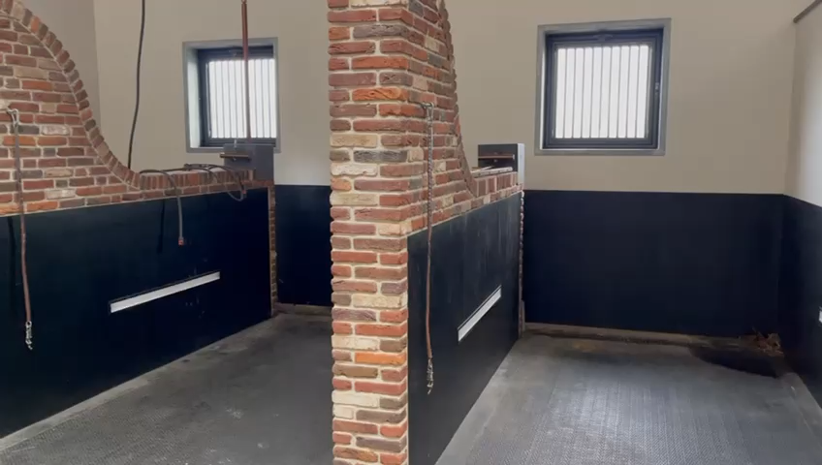
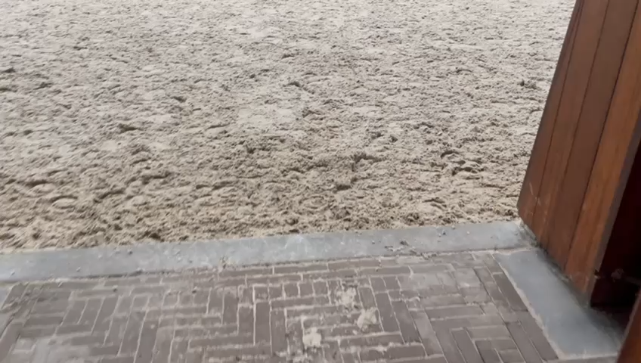
PLAN GIRA DEPORTIVA
SVENJA GRIMM / DOCTOR ROSSI
TEJAS VERDES DRESSAGE
VIAJE A HOLANDA, FECHA ESTIMADA FINES DE MARZO 2024.
ESTADÍA EN GROOTEBROEK, EN ESTABLO DROOM HOEVE.
SVENJA VIAJA CON 11 CABALLOS EN TOTAL, DE DISTINTAS EDADES Y CATEGORÍAS, LOS QUE COMPETIRÁ ACTIVAMENTE EN IMPORTANTES COMPETENCIAS DE ALTO NIVEL REPRESENTANDO A CHILE.
EQUIPO DE APOYO: ENTRENADORES MARIO VARGAS, FRANKA LOOS, EDDY DE WOLF, MERCEDES CAMPDERÁ, 3 GROOMS, JINETE DE APOYO, VETERINARIO HOLANDÉS TITULAR WILEN van KAMPEN, FISIOTERAPEUTA HOLANDES MARK SCHUILING.

Slide 7
CALENDARIO DE COMPETENCIAS
(en azul las que habilitan para MER)
COMPETENCIA | CABALLOS | LUGAR | FECHA
CDI 3* | Dr Rossi, La Diva, Lafayette, Kadiene, Madison | Tolbert, HOLANDA | 11 – 14 Abril
HORSES & DREAMS | Dr Rossi, La Diva, Lafayette, Kadiene, Madison | Hagen, ALEMANIA | 24 – 28 Abril
CDI 3* | Dr Rossi, La Diva, Lafayette, Kadiene, Madison | Exloo, HOLANDA | 1 – 5 Mayo
AACHEN EQUESTRIAN FESTIVAL (requiere invitación) | Dr Rossi, La Diva, Lafayette, Kadiene, Madison | Aachen, ALEMANIA | 2 -7 Julio
JJOO PARIS | Dr Rossi | Versalles, FRANCIA | 26 Julio – 6 Agosto
PAVO CUP | Dynamite, Smile, Dom Perignon, Best Secret, Orbison, Fall in Love | Ermelo, HOLANDA | 15 Agosto
YOUNG HORSES WORLD COMPETITION / CDI 3* | Dynamite, Smile, Dom Perignon, Best Secret, Orbison, Fall in Love, Dr Rossi, La Diva, Lafayette, Kadiene, Madison | Ermelo, HOLANDA | 4 – 8 Septiembre
CDI 4* / YOUNG HORSES | Dynamite, Smile, Dom Perignon, Best Secret, Orbison, Fall in Love, Dr Rossi, La Diva, Lafayette, Kadiene, Madison | Troisdorf, ALEMANIA | 10 – 13 Octubre

Slide 8
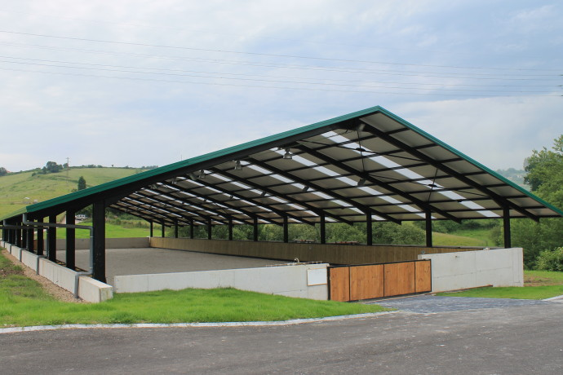
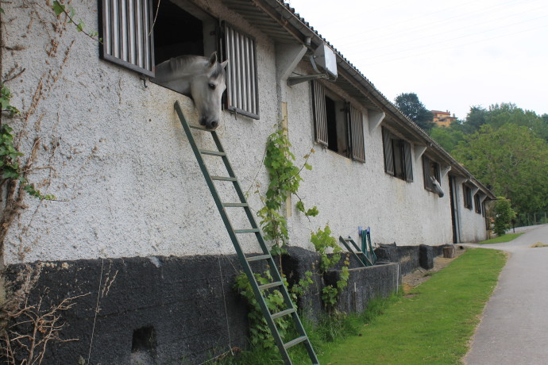
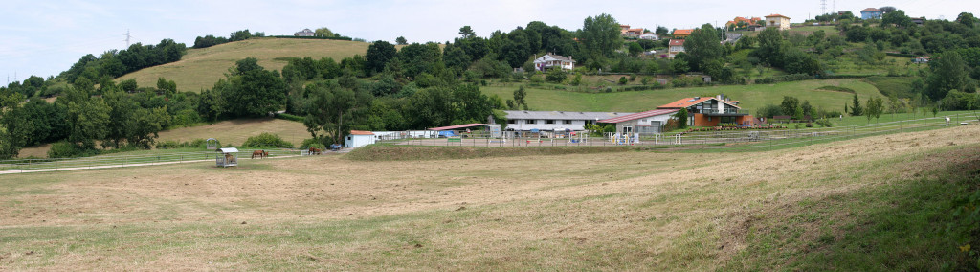
PLAN GIRA DEPORTIVA VIRGINIA YARUR/ RONALDO
VIRGINIA YARUR DRESSAGE
ESTADÍA EN WELLINGTON, USA, PARA TEMPORADA DE COMPETENCIAS ENERO A MARZO (hay 7 CDIs de los cuales intentará hacer 4 a 5).
VIAJE A ESPAÑA, ASTURIAS, FECHA ESTIMADA ABRIL 2024.
ESTADIA EN GIJÓN, EN ESTABLO HÍPICO PORCEYO.
EQUIPO DE APOYO: ENTRENADORA YVONNE LOSOS DE MUÑIZ, 1 GROOM LUIS PINTO, VETERINARIO DEL EQUIPO DE USA JACK SNYDER, FISIOTERAPEUTA LORENZO BENITO DEL POZO.

Slide 9
CALENDARIO DE COMPETENCIAS
(en azul las que habilitan para MER)
COMPETENCIA | CABALLOS | LUGAR | FECHA
CDI 3* Y 4* | Ronaldo, Fashion | Wellington, USA | 24 - 28 Enero
CDI 3* | Ronaldo, Fashion | Wellington, USA | 7 – 11 Febrero
CDI 3* | Ronaldo, Fashion | Wellington, USA | 21 – 25 Febrero
CDI 3* | Ronaldo, Fashion | Wellington, USA | 12 – 17 Marzo
CDI 3* | Ronaldo, Fashion | Camarma de Esteruelas, ESPAÑA | 9-12 Mayo
CDI 3* | Ronaldo, Fashion | Le Mans, FRANCIA | 30 Mayo – 2 Junio
CDI 3* | Ronaldo, Fashion | Jardy, FRANCIA | 14 – 16 Junio
CDI 3* | Ronaldo, Fashion | Deauville, FRANCIA | 12 – 14 Julio
JJOO PARIS | Ronaldo | Versalles, FRANCIA | 26 Julio – 6 Agosto
Luego estadía en Europa hasta fines de Noviembre para otras competencias por definir

Slide 10
PROCESO DE CLASIFICACIÓN PARA CUPO OLÍMPICO DE CHILE.
PROCESO ABIERTO A CUALQUIER JINETE DE NACIONALIDAD CHILENA DE MÁS DE 16 AÑOS, CON CABALLO INSCRITO EN FEI COMO PROPIEDAD CHILENA ANTES DEL 15. ENERO.2024, QUE CUMPLA CON LOS REQUISITOS.
BINOMIO DEBERÁ HABER OBTENIDO MER DE MÍNIMO 67% EN PRUEBA DE GRAN PREMIO (GP ó GPS), EN DOS EVENTOS HABILITATORIOS DISTINTOS DE TIPO CDI 3*/CDI 4*/ CDI 5*/ CDI-W / CDIO, REALIZADOS ENTRE EL 1.ENERO.23 y 24. JUNIO.24
EL PORCENTAJE DE CLASIFICACIÓN NACIONAL CON QUE SE PRESENTARÁ CADA JINETE QUE HAYA CUMPLIDO MER, CORRESPONDERÁ AL PROMEDIO DEL MEJOR PORCENTAJE OBTENIDO YA SEA EN GP ó en GPS (jinete elije uno de los dos), EN DOS COMPETENCIAS HABILITATORIAS DISTINTAS^{(*)}.
LA SELECCIÓN SE HARÁ POR ÓRDEN DE PRECEDENCIA, ES DECIR, QUIÉN OBTENGA EL MAYOR PORCENTAJE SEGÚN LA FÓRMULA ANTERIOR.
EL BINOMIO TITULAR PARA REPRESENTAR A CHILE EN LOS JJOO SERÁ EL PRIMERO EN ÓRDEN DE PRECEDENCIA, Y EL RESERVA SERÁ EL BINOMIO QUE LO SIGA EN PORCENTAJE.
⁽*⁾ Las competencias habilitatorias aceptadas serán las contenidas en 2023 & 2024 LIST OF OLYMPIC MERs EVENTS publicados en la página web FEI (https://inside.fei.org/fei/games/paris2024/disciplines)

Slide 11
PROCESO DE CLASIFICACIÓN
DADO QUE EXISTEN PRUEBAS HABILITATORIAS PARA MER HASTA EL 23.JUNIO.24, LA FECHA TOPE PARA LA NOMINACIÓN NACIONAL DEL BINOMIO SERÁ EL 23.JUNIO.2024.
LA FEDERACIÓN ECUESTRE DE CHILE NOMBRARÁ, DE ACUERDO A LOS RESULTADOS OBTENIDOS Y EL ESTADO DE SALUD DEL JINETE y CABALLO, ACREDITADOS POR UN INFORME MÉDICO VETERINARIO DEL MÉDICO TITULAR DEL CABALLO Y UNA DECLARACIÓN JURADA SIMPLE DE SALUD DEL JINETE, AL BINOMIO TITULAR QUE REPRESENTARÁ A CHILE EN LOS JJOO PARIS 2024.
EL DÍA 24.JUNIO.2024 LA FEI ENTREGARÁ LAS INSCRIPCIONES PROPUESTAS (FEI NOMINATED ENTRIES).
EL DÍA 25.JUNIO.2024 FEI DEBE RECIBIR EL CERTIFICADO DE CAPACIDAD DEL BINOMIO QUE REPRESENTARÁ A CHILE EN LOS JJOO (FEI CERTIFICATES OF CAPABILITY) ^{(*)}
⁽*⁾ QUALIFICATION SYSTEM – GAMES OF THE XXXIII OLYMPIAD – PARIS 2024 FÉDÉRATION ÉQUESTRE INTERNATIONALE (FEI) Dressage. UPDATED 10 JANUARY 2024 (https://inside.fei.org/system/files/Dressage-%20OG2024%20qualification%20system%20-%2010Jan2024_0.pdf)

Slide 12
COMENTARIOS
TODOS LOS JINETES QUE POSTULEN SERÁN INSCRITOS EN LA LISTA LARGA.
MARIO VARGAS SERÁ EL JINETE RESERVA DE SVENJA CON DR. ROSSI EN CASO DE QUE SVENJA SUFRA ALGÚN CONTRATIEMPO QUE LE IMPIDA MONTAR. ESTO, SI AÚN EXISTE POSIBILIDAD DE CUMPLIR MER Y QUE ESTE BINOMIO CLASIFIQUE COMO PRIMERO DE ACUERDO AL ÓRDEN DE PRECEDENCIA.
LAS YEGUAS TV KADIENE, TV LAFAYET Y TV LA DIVA PODRÍAN SER INCORPORADAS AL PROCESO CLASIFICATORIO DE ACUERDO A SU AVANCE EN GP.

Slide 13
FINANCIAMIENTO
EL FINANCIAMIENTO PARA EL PROCESO DE PREPARACIÓN Y PARTICIPACIÓN EN LOS JJOO YA FUE PRESENTADO POR LA FEDECH AL ORGANISMO CORRESPONDIENTE, DE ACUERDO A LOS MONTOS MENCIONADOS EN LA TABLA.
HASTA EL MOMENTO NO SE HA RECIBIDO RESPUESTA RESPECTO DE LO EFECTIVAMENTE ASIGNADO PARA ESTAS ACTIVIDADES.
DICHOS MONTOS INCLUYEN EL TRASLADO IDA Y REGRESO DE DOS CABALLO (TITULAR Y RESERVA), DESDE SU LUGAR DE ORIGEN HASTA EUROPA.

